Slide 1
Кам’яне вугілля

Slide 2
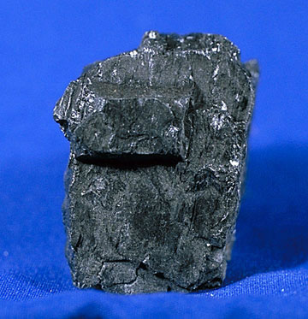
Поняття про кам’яне вугілля
Перше згадування про нього пов’язують з Аристотелем.
Кам'яне вугілля — тверда горюча корисна копалина, один з видів вугілля викопного, проміжний між бурим вугіллям і антрацитом.

Slide 3
Склад
До складу кам’яного вугілля входять:
Вільний вуглець;
Органічні речовини, що містять Карбон, Гідроген, Оксиген, Сульфур, Нітроген;
Неорганічні речовини(шлак, після спалювання вугілля).

Slide 4
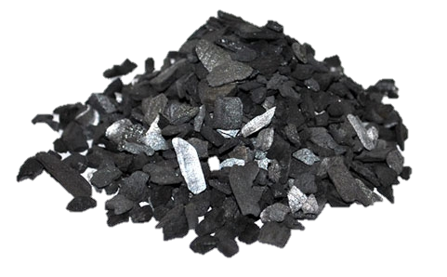
Фізичні властивості
Щільна порода чорного, іноді сіро-чорного кольору.
Блискуче, напівблискуче, напівматове, матове
Блиск смоляний або металічний.
В органічній речовині кам'яного вугілля міститься 75-92 % вуглецю, 2,5-5,7 % водню, 1,5-15 % кисню.
Містить 2-48 % летких речовин.

Slide 5
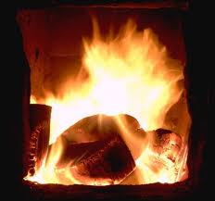
Хімічні властивості
Воно не реагує зі слабими лугами ні в звичайних умовах, ні під тиском.
Вугілля, нагріте до високих температур без доступу повітря, розкладається з утворенням рідких і газоподібних продуктів (в основному вуглеводнів), які називаються леткими речовинами. Твердий продукт, що виникає в результаті термічного розкладу вугілля, називається коксовим залишком. Вміст і склад летких речовин залежать від термічної дії (температури і тривалості нагріву).

Slide 6
Продукти коксування кам’яного вугіля
Кам’яне вугілля
Коксування
Амоніакова вода
Кокс
Кам’яно-вугільний дьоготь
Коксовий газ

Slide 7
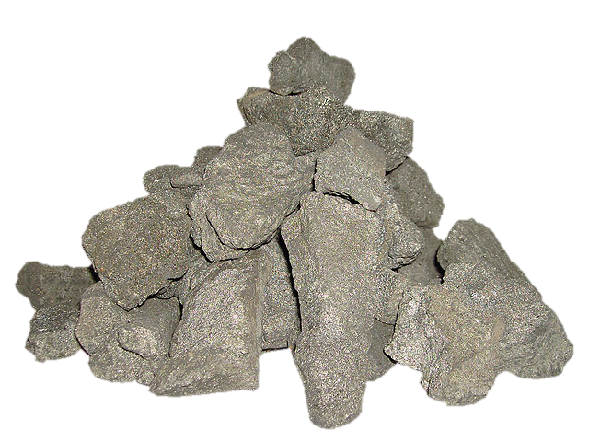
Кокс
Використовується головним чином як відновник і паливо у металургійній промисловості.
Крупний кокс (клас +25 мм) використовують також в кольоровій металургії при виплавці міді, свинцю, нікелю, в хімічній промисловості як відновник для отримання сульфіду натрію, цинкових білил, вуглекислого газу, сухого льоду, для випалювання вапняку.

Slide 8
